Slide 1
FUNDAMENTOS DE MACHINE LEARNING
Estadística Descriptiva III
Distribución de Probabilidades

Slide 2
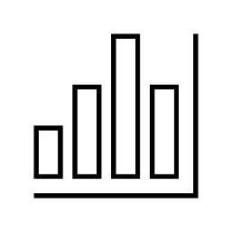

DISTRIBUCIÓN DE
PROBABILIDADES
Anteriormente describimos a las distribuciones de frecuencias como una forma útil de resumir las variaciones en los datos observados.
Las distribuciones de probabilidad están relacionadas con las distribuciones de frecuencias. De hecho, podemos pensar que una distribución de probabilidad es una distribución de frecuencias teórica.
Una distribución de frecuencias teórica es una distribución de probabilidades que describe la forma en que se espera varíen los resultados.

Slide 3
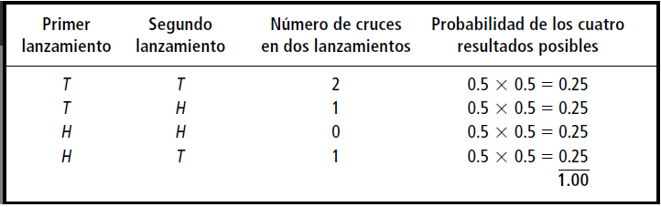
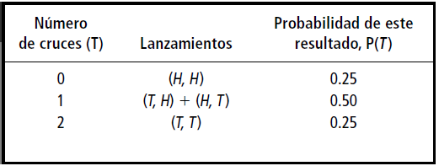
DISTRIBUCIÓN DE
PROBABILIDADES
Supongamos que lanzamos esa moneda dos veces. Las tablas siguientes listan los posibles resultados para este experimento de dos lanzamientos.
[Cara (head) está representada con una H; Sello (tail), con una T.]
Estadísticas para Administración y Economía
Levin, Rubin, Balderas, Del valle, Gómez

Slide 4

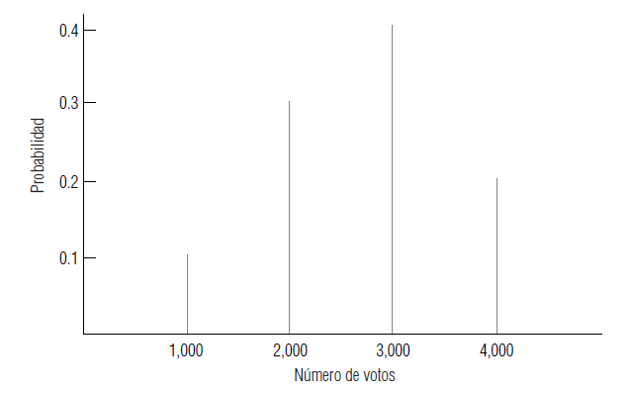
DISTRIBUCIÓN DE
PROBABILIDADES
TIPOS DE DISTRIBUCIONES
Las distribuciones de probabilidad se clasifican como discretas y continuas.
En la distribución de probabilidad discreta está permitido considerar sólo un número limitado de valores. En la figura se
muestra un ejemplo de distribución de probabilidad discreta,
ella, los votos pueden tomar sólo cuatro valores posibles.
En una distribución de probabilidad continua, por otro lado, la variable que se está considerando puede tomar cualquier valor dentro de un intervalo dado.
Estadísticas para Administración y Economía
Levin, Rubin, Balderas, Del valle, Gómez

Slide 5

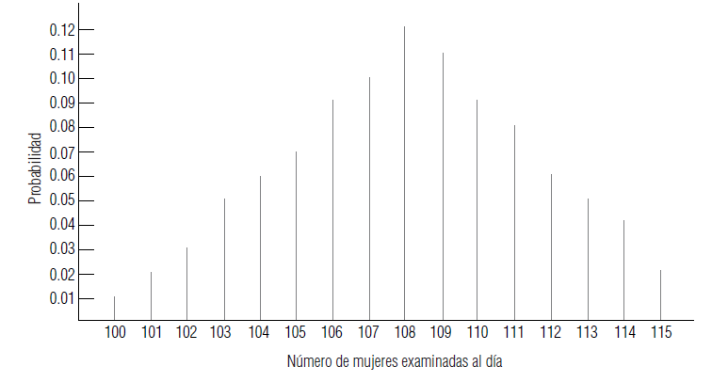
DISTRIBUCIÓN DE
PROBABILIDADES
VARIABLES ALEATORIAS
Una variable es aleatoria si toma diferentes valores como resultado de un experimento aleatorio. Esta variable aleatoria puede ser discreta o continua.
Si puede tomar sólo un número limitado de valores, entonces es una variable aleatoria discreta. En el otro extremo, si puede tomar cualquier valor dentro de un intervalo dado, entonces se trata de una variable aleatoria continua.
Por ejemplo, en una clínica para tratamiento del cáncer de mama no se tiene manera de saber con exactitud cuántas mujeres van a ser atendidas en un día cualquiera, de modo que el número de mujeres del día siguiente es una variable aleatoria.
Estadísticas para Administración y Economía
Levin, Rubin, Balderas, Del valle, Gómez

Slide 6

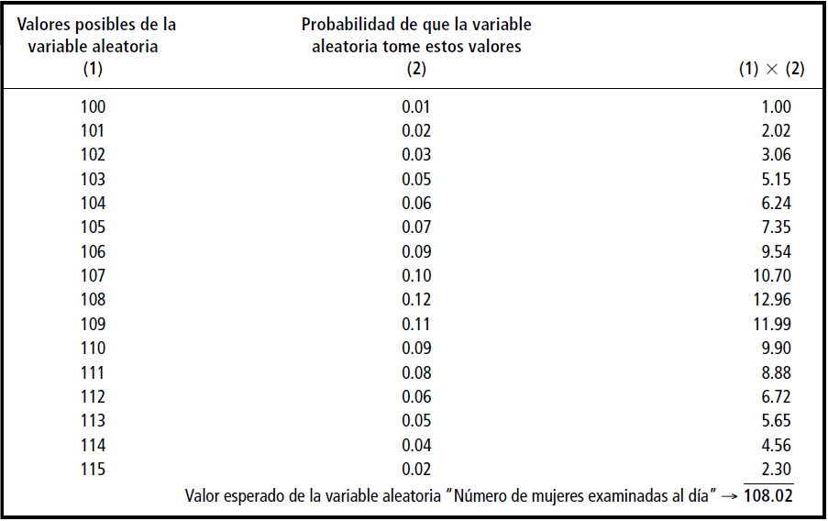
DISTRIBUCIÓN DE
PROBABILIDADES
VALOR ESPERADO
El valor esperado de una variable aleatoria es, sencillamente, el promedio ponderado de cada resultado posible, multiplicado por la probabilidad de que ocurra ese resultado.
Para obtener el valor esperado de una variable aleatoria discreta, multiplicamos cada valor que la variable puede tomar por la probabilidad de ocurrencia de ese valor y luego sumamos los productos.
El total de la tabla de ejemplo nos indica que el valor esperado de la variable aleatoria discreta “Número de mujeres examinadas al día” es de 108.02 mujeres.
Esto significa que en un periodo largo, el número de mujeres examinadas diariamente deberá tener un promedio de aproximadamente 108.02. Se debe recordar que un valor esperado de 108.02 no significa que mañana 108.02 mujeres asistan a la clínica.
Estadísticas para Administración y Economía
Levin, Rubin, Balderas, Del valle, Gómez

Slide 7

TIPOS DE DISTRIBUCIÓN
DISTRIBUCIÓN BINOMINAL
Una distribución de probabilidad de variable aleatoria discreta utilizada ampliamente es la distribución binomial.
Este tipo de distribución describe datos discretos, no continuos, que son resultado de un experimento conocido como proceso de Bernoulli (Jacob Bernoulli , siglo XVII).
Por ejemplo, el lanzamiento de la moneda no alterada un número fijo de veces es un proceso de Bernoulli, y los resultados de tales lanzamientos pueden representarse mediante la distribución binomial de probabilidad.
Estadísticas para Administración y Economía
Levin, Rubin, Balderas, Del valle, Gómez

Slide 8
TIPOS DE DISTRIBUCIÓN
DISTRIBUCIÓN BINOMINAL
USO DEL PROCESO DE BERNOULLI
Podemos describir el proceso de la siguiente manera:
1. Cada intento (cada lanzamiento, en este caso) tiene solamente dos resultados posibles: cara o sello, sí o no, éxito o fracaso.
2. La probabilidad del resultado de cualquier intento (lanzamiento) permanece fijo con respecto al tiempo. Con una moneda no alterada, la probabilidad de obtener cara siempre es 0.5 para cada lanzamiento, independientemente del número de veces que se lance la moneda.
3. Los intentos son estadísticamente independientes, es decir, el resultado de un lanzamiento no afecta el resultado de cualquier otro lanzamiento.
Estadísticas para Administración y Economía
Levin, Rubin, Balderas, Del valle, Gómez

Slide 9
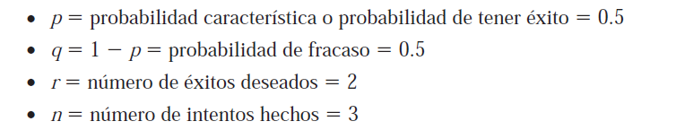
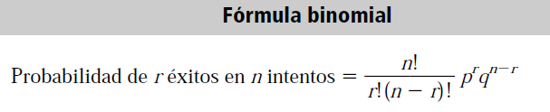
TIPOS DE DISTRIBUCIÓN
DISTRIBUCIÓN BINOMINAL
USO DEL PROCESO DE BERNOULLI
Si quisiéramos calcular las posibilidades de obtener exactamente dos caras (en cualquier orden), en tres lanzamientos de una moneda no alterada, debemos usar la siguiente fórmula:
Estadísticas para Administración y Economía
Levin, Rubin, Balderas, Del valle, Gómez

Slide 10

TIPOS DE DISTRIBUCIÓN
DISTRIBUCIÓN DE POISSON
La distribución de Poisson se utiliza para describir ciertos tipos de procesos, entre los que se encuentran la distribución de llamadas telefónicas que llegan a un número 600, las solicitudes de pacientes que requieren servicio en una institución de salud, las llegadas de camiones y automóviles
a una caseta de cobro, y el número de accidentes registrados en cierta intersección.
Estos ejemplos tienen en común un elemento: pueden ser descritos mediante una variable aleatoria discreta que toma valores enteros (0, 1, 2, 3, 4, 5, etc).
Estadísticas para Administración y Economía
Levin, Rubin, Balderas, Del valle, Gómez

Slide 11
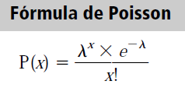
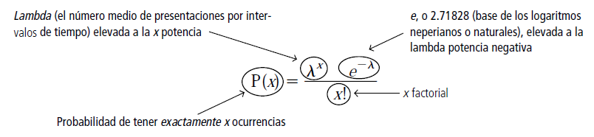
TIPOS DE DISTRIBUCIÓN
DISTRIBUCIÓN DE POISSON
CÁLCULO DE UNA DISTRIBUCIÓN DE PROBABILIDAD DE POISSON.
La probabilidad de tener exactamente x ocurrencias en una distribución de Poisson se calcula con la fórmula:
Estadísticas para Administración y Economía
Levin, Rubin, Balderas, Del valle, Gómez

Slide 12
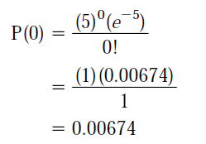
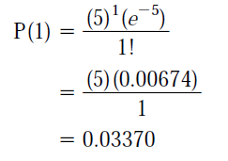
TIPOS DE DISTRIBUCIÓN
DISTRIBUCIÓN DE POISSON
CÁLCULO DE UNA DISTRIBUCIÓN DE PROBABILIDAD DE POISSON.
Supongamos que estamos investigando la seguridad de una peligrosa intersección.
Los registros policiacos indican una media de cinco accidentes mensuales en esta intersección. El número de accidentes está distribuido de acuerdo con una distribución de Poisson, y el Departamento de Seguridad de Tránsito desea que calculemos la probabilidad de que en cualquier mes ocurran exactamente 0 o 1 accidentes. a potencias negativas. Aplicando la fórmula :
Estadísticas para Administración y Economía
Levin, Rubin, Balderas, Del valle, Gómez

Slide 13

TIPOS DE DISTRIBUCIÓN
DISTRIBUCIÓN NORMAL
Hay casos en que la variable puede tomar cualquier valor que esté en un intervalo de valores dado, y en los cuales la distribución de probabilidad es continua.
Una distribución de probabilidad continua que es muy importante es la distribución normal.
La distribución de probabilidad normal también es conocida como distribución gaussiana (Karl Gauss, siglo XVIII).
La distribución normal casi se ajusta a las distribuciones de frecuencias reales observadas en muchos fenómenos, incluyendo características humanas (peso, altura, coeficiente intelectual), resultados de procesos físicos (dimensiones y rendimientos), y muchas otras medidas de interés.
Estadísticas para Administración y Economía
Levin, Rubin, Balderas, Del valle, Gómez

Slide 14
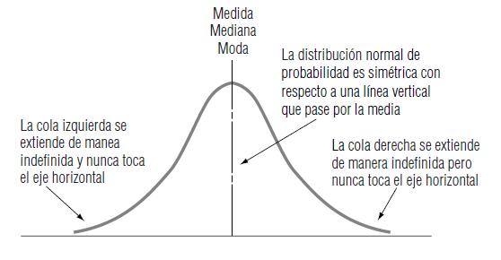
TIPOS DE DISTRIBUCIÓN
DISTRIBUCIÓN NORMAL
CARACTERÍSTICAS DE LA DISTRIBUCIÓN NORMAL DE PROBABILIDAD
Esta figura pone de manifiesto varias características
importantes de una distribución normal de probabilidad:
La curva tiene un solo máximo; por tanto, es unimodal. Tiene una forma de campana.
La media de una población distribuida normalmente cae en el centro de su curva normal.
Debido a la simetría de la distribución normal de probabilidad, la mediana y la moda de la distribución se encuentran también en el centro; en consecuencia, para una curva normal, la media, la mediana y la moda tienen el mismo valor.
Las dos colas de la distribución normal de probabilidad se extienden indefinidamente y nunca tocan el eje horizontal (desde luego, esto es imposible de mostrar de manera gráfica).
Estadísticas para Administración y Economía
Levin, Rubin, Balderas, Del valle, Gómez

Slide 15
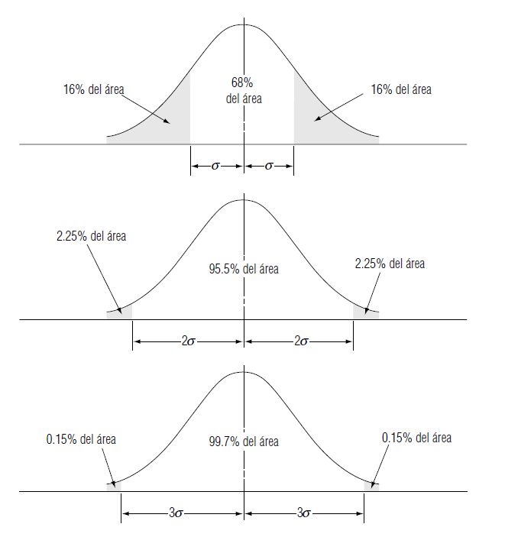
TIPOS DE DISTRIBUCIÓN
DISTRIBUCIÓN NORMAL
ÁREAS BAJO LA CURVA NORMAL
No importa cuáles sean los valores de la media y la desviación estándar para una distribución de probabilidad normal, el área total bajo la curva es 1.00, de manera que podemos pensar en áreas bajo la curva como si fueran probabilidades.
Recordemos que matemáticamente:
Aproximadamente el 68% de todos los valores de una población normalmente distribuida se encuentra dentro de ± 1 desviación estándar de la media.
Aproximadamente el 95.5% de todos los valores de una población normalmente distribuida se encuentra dentro de ± 2 desviaciones estándar de la media.
Aproximadamente el 99.7% de todos los valores de una población normalmente distribuida se encuentra dentro de ± 3 desviaciones estándar de la media.
Estadísticas para Administración y Economía
Levin, Rubin, Balderas, Del valle, Gómez

Slide 16
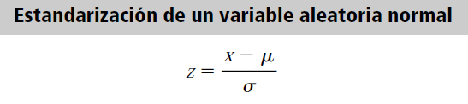
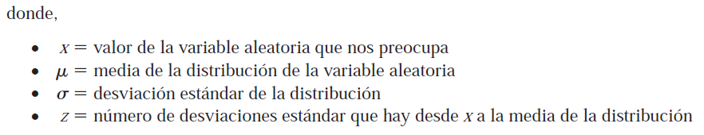
TIPOS DE DISTRIBUCIÓN
DISTRIBUCIÓN NORMAL
CALCULAR LA PROBABILIDAD
Para calcular la probabilidad, debemos ubicar en qué área bajo la curva debemos buscarla. Para ello, usamos la siguiente fórmula :
Estadísticas para Administración y Economía
Levin, Rubin, Balderas, Del valle, Gómez

Slide 17
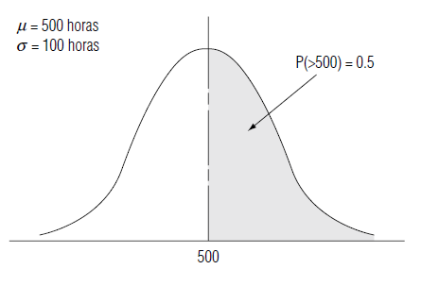
TIPOS DE DISTRIBUCIÓN
DISTRIBUCIÓN NORMAL
CALCULAR LA PROBABILIDAD
Supongamos que tenemos un programa de entrenamiento diseñado para mejorar la calidad de las habilidades de los supervisores de línea de producción.
Un estudio de los participantes anteriores indica que el tiempo medio para completar el programa es de 500 horas, y que esta variable aleatoria normalmente distribuida tiene una desviación estándar de 100 horas.
¿Cuál es la probabilidad de que un participante elegido al azar requiera más de 500 horas para completar el programa?
En la figura, podemos ver que la mitad del área bajo la curva está localizada a ambos lados de la media de 500 horas. Por tanto, podemos deducir que la probabilidad de que la variable aleatoria tome un valor mayor a 500 es el área sombreada, es decir, 0.5.
Estadísticas para Administración y Economía
Levin, Rubin, Balderas, Del valle, Gómez

Slide 18
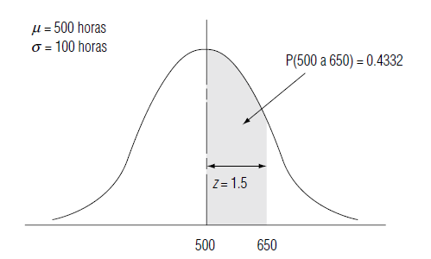
TIPOS DE DISTRIBUCIÓN
DISTRIBUCIÓN NORMAL
CALCULAR LA PROBABILIDAD
Supongamos que tenemos un programa de entrenamiento diseñado para mejorar la calidad de las habilidades de los supervisores de línea de producción.
Un estudio de los participantes anteriores indica que el tiempo medio para completar el programa es de 500 horas, y que esta variable aleatoria normalmente distribuida tiene una desviación estándar de 100 horas.
¿Cuál es la probabilidad de que un candidato elegido al azar se tome entre 500 y 650 horas para completar el programa de entrenamiento?
En la figura la probabilidad que responderá a esta pregunta está representada por el área gris entre la media (500 horas) y el valor x, en el cual estamos interesados (650 horas). Utilizando la ecuación, obtenemos un valor para z de 1.5, la cual corresponde a una probabilidad de 0.4332 (esto se busca en una tabla de distribución de probabilidad normal).
Estadísticas para Administración y Economía
Levin, Rubin, Balderas, Del valle, Gómez

Slide 19
RESUMEN
Distribución de Probabilidades
Distribuciones Binominales y de Poisson
Distribución Normal

